Slide 1
FİNANSMAN ve MUHASEBE
İşletmelerin faaliyetlerini başarılı bir şekilde yürütebilmeleri, ihtiyaç duydukları fonu sağlamalarına bağlıdır. İşletmelerin amaçlarına ulaşabilmek için gerek duydukları fonun sağlanmasını ve bunun yönetimini FİNANS gerçekleştirir.

Slide 2
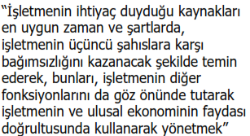
FİNANSMAN KAVRAMI

Slide 3
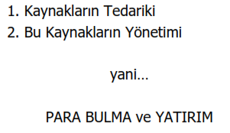
FİNANSMAN

Slide 4
Finansmanın işlevleri
Finansal analiz
Gerekli fonların kaynaklarının belirlenmesi
Fonları uygun koşullarda ele geçirmek
Ele geçirilen fonların etkin kullanımı
Finansal planlama ve denetim (Muhasebe kayıtlarının izlenmesi)
Finansal raporların düzenlenmesi
Kar dağıtımı
Gelecek dönem finansal olayların hazırlanması / öngörülmesi

Slide 5
$$FON≠PARA$$
Fon : Nakit, vadesiz mevduat, nakde çevrilebilir değerler
Para : Nakit ve bankadaki vadesiz mevduat

Slide 6
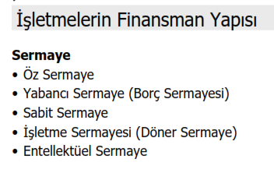

Slide 7
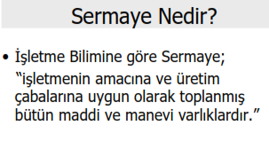

Slide 8
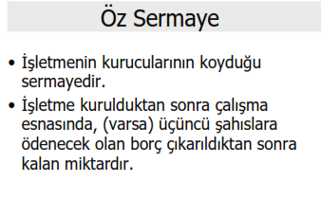

Slide 9
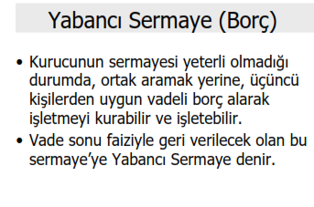

Slide 10
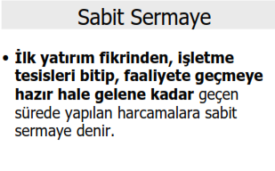

Slide 11
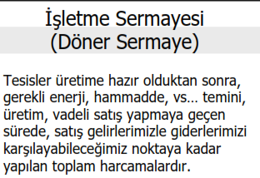

Slide 12
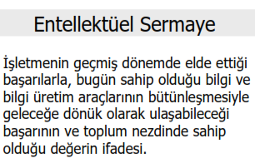

Slide 13
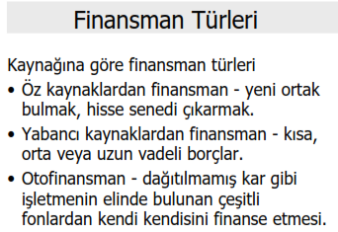

Slide 14
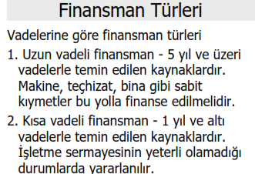

Slide 15
Fon Kaynakları
- Satışlar - Varlık Satışları
- Dağıtılmamış kârlar - Ticari krediler
- Banka kredileri - Tahviller
- Hisse senetleri - Factoring
- Leasing - Finansman bonoları
Notes:
15

Slide 16
Çağdaş Finansman Kaynakları
Leasing (Kiralama)
Factoring

Slide 17
Leasing :
Kiralama şirketinin (kiralayan), kiracı konumundaki işletmenin ihtiyaçlarına uygun menkul veya gayrimenkul değeri satın alıp, bunu belirli bir süre için bu işletmenin kullanımına tahsis etmesidir. Kiralayan ve kiracı arasında düzenlenen, üreticiden kiracı tarafından seçilip, kiralayan tarafından satın alınan mülkiyetini kiralayanda , kullanımını ise kiracıda bırakan bir anlaşmadır.

Slide 18
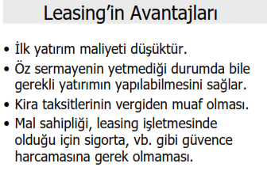

Slide 19
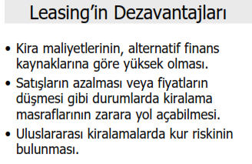

Slide 20
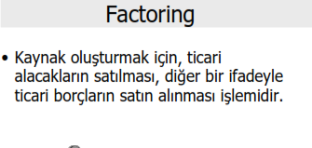

Slide 21
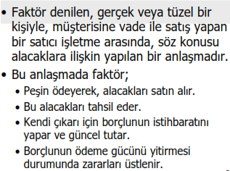

Slide 22
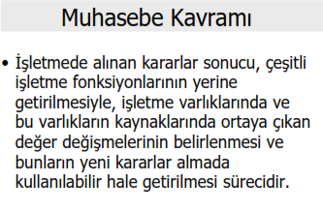

Slide 23
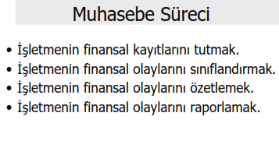

Slide 24
Muhasebe Bilgisinin Kullanıcıları
Herhangi bir nedenle işletme ile ilgili olan kişi ve gruplar muhasebenin ürettiği ve özetleyerek rapor haline getirdiği bilgileri kullanırlar.
Yöneticiler
İşletme sahipleri
İşletme çalışanları ve sendikaları
Bankalar, kredi kurumları, tahvil sahipleri, satıcılar
Devlet
Kamu
Notes:
24

Slide 26
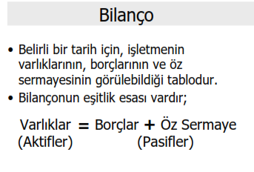

Slide 27
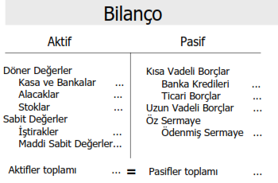

Slide 28
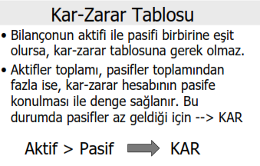

Slide 29
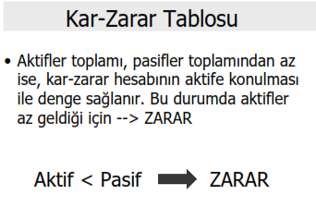

Slide 30
ÖRNEK ÇALIŞMA SORULARI
Finansman kavramını açıklayınız.
Finansman kavramının işletme yöneticisi açısından önemi nedir?
Sermaye türlerini kısaca açıklayınız.
Leasing avantaj ve dezavantajları nelerdir?
Leasing uygulamalarını işletme esnekliği açısından tartışınız.
Factoring nedir? Bu uygulamanın avantaj ve dezavantajlarını işletmelerin fon ihtiyacı ışığında tartışınız.
Muhasebe kavramını açıklayınız.
Muhasebenin süreci nedir? Bu sürecin sağlıklı işlemesi bir işletme açısından neden önemlidir?
Bilanço nedir? Bilanço eşitliği kavramını açıklayınız.

